Slide 1

Alianza de OSC para la Eficacia del Desarrollo
WEBINAR
Cómo conectar OBS y Zoom

Slide 2
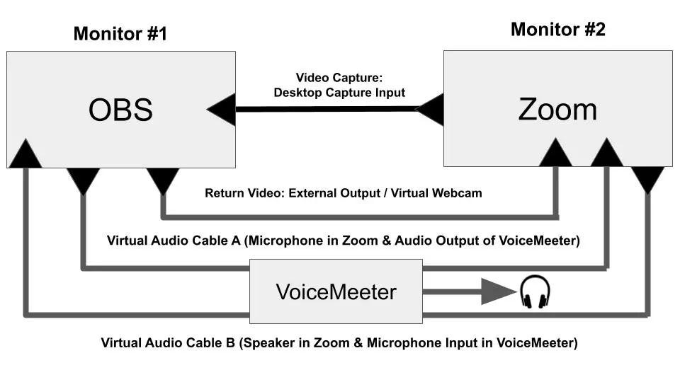
Diagrama
La imagen de arriba es un diagrama de conexión completo que muestra cómo conectar el audio y el vídeo entre OBS y Zoom. Esencialmente, usted es capaz de llevar el audio y el video directamente desde Zoom y OBS con cualquier PC Windows o Mac. La principal diferencia entre los ordenadores Windows y Mac es el tipo de configuración de audio que se utiliza.

Slide 3
Requisitos
Zoom
Última versión de OBS - Enlace
Cables VB-Audio (SoundFlower en Mac) - Enlace
VoiceMeeter (opcional) - Enlace
Auriculares o altavoz de portátil
2 monitores (vídeo)

Slide 4
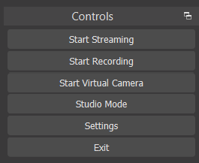
Conexión de vídeo entre OBS y Zoom
Ahora puede utilizar la salida de cámara virtual dentro de OBS para enviar su salida de vídeo de OBS a Zoom. Para ello, simplemente haga clic en el botón de salida de la cámara virtual. Este botón está debajo del botón "Iniciar grabación" en la esquina inferior derecha por defecto. Algunas personas todavía prefieren utilizar el plugin de Cámara Virtual disponible para OBS también. Además, si tu vídeo está reflejado, puedes arreglarlo en el área de configuración de vídeo de Zoom.
Para traer su vídeo desde Zoom a OBS puede utilizar una captura de escritorio o de ventana. Haga clic en la fuente de añadir en OBS dentro de una de sus escenas. A continuación, seleccione el escritorio o la captura de la ventana. A continuación, será capaz de traer en todo lo que sucede en Zoom en su producción OBS. Esto es genial porque ahora puedes grabar vídeos de 1080p con altas tasas de bits utilizando Zoom. Mucha gente dice que las grabaciones en la nube por defecto en Zoom podrían ser mejores. El uso de OBS le permitirá grabar con mayor calidad y hacerlo localmente en su disco duro sin los ajustes de compresión de Zoom.

Slide 5
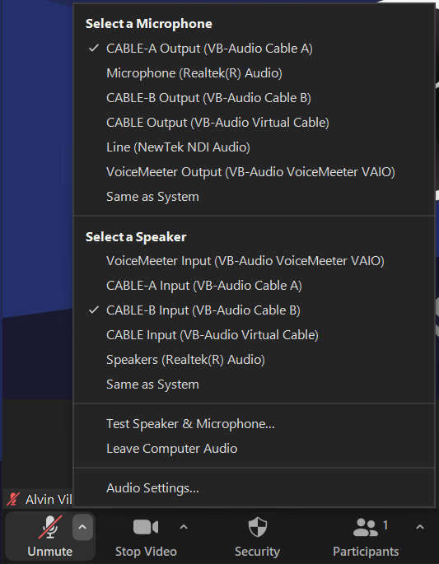
Conexión de audio
al Zoom
Cable de audio virtual A y cable de audio B
Configurar los cables de audio virtuales para que funcionen con Zoom y OBS es un poco complicado. Pero no te preocupes, puedes hacerlo. Empieza por descargar los cables de audio virtuales en VB-Audio.com. Tienes que descargar e instalar los controladores de los cables de audio A + B en tu ordenador Mac o PC. Los utilizarás en Zoom para las opciones de micrófono y altavoz. A continuación, debes descargar VoiceMeeter si tienes un ordenador con Windows. Los usuarios de Mac pueden descargar SoundFlower. VoiceMeeter se utilizará para monitorizar el audio con los auriculares. Una vez que tengas los dos cables de audio instalados, puedes configurarlos en Zoom. Seleccione CABLE-B de audio para su altavoz y CABLE-A para su micrófono.

Slide 6
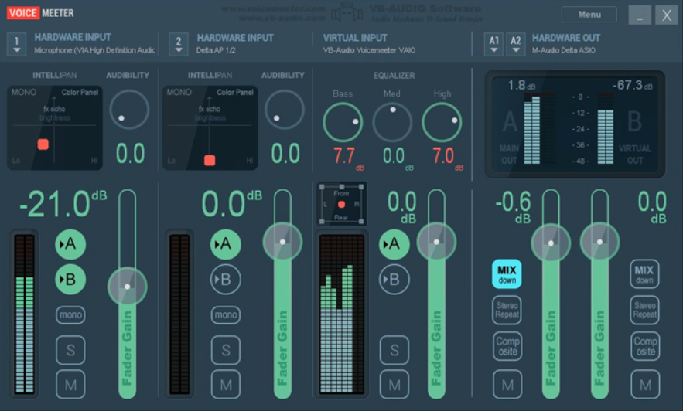
Uso de VoiceMeeter con OBS y Zoom
Para que VoiceMeeter se configure correctamente, tienes que configurarlo como dispositivo de audio por defecto en los controles de sonido de Windows. Puedes hacerlo haciendo clic con el botón derecho del ratón en el altavoz de audio de Windows y seleccionando "Abrir configuración de sonido". A continuación, selecciona "Panel de control de sonido". Aquí puedes hacer clic con el botón derecho en VoiceMeeter y configurarlo como tu dispositivo por defecto. Esto permite que VoiceMeeter emita su audio a cualquier fuente conectada a su ordenador. En este caso, finalmente elegirás tus auriculares.

Slide 7
Conecta OBS y Zoom con VoiceMeeter
Vuelve a mirar el diagrama de conexión entre OBS y Zoom. Puede ver que VoiceMeeter se utiliza para conectar el audio de OBS y Zoom. También puedes ver que se está utilizando para enviar el audio a tus auriculares. Ahora puede configurar VoiceMeeter con el cable de audio virtual A y B. A continuación, puede seleccionar su salida de auriculares para supervisar el audio.
OBS sólo tiene un bus de salida de audio que puedes utilizar con un cable de audio virtual. Abra el área de configuración y haga clic en la pestaña Audio. Aquí puedes seleccionar el Cable de Audio A como tu "Dispositivo de Monitoreo". Esto le permitirá enviar cualquier audio dentro de OBS que desee a través de su cable de audio A. Para seleccionar las fuentes de audio para enviar a través de este cable de audio virtual, navegue hasta el área de propiedades de audio avanzadas de OBS.

Slide 8
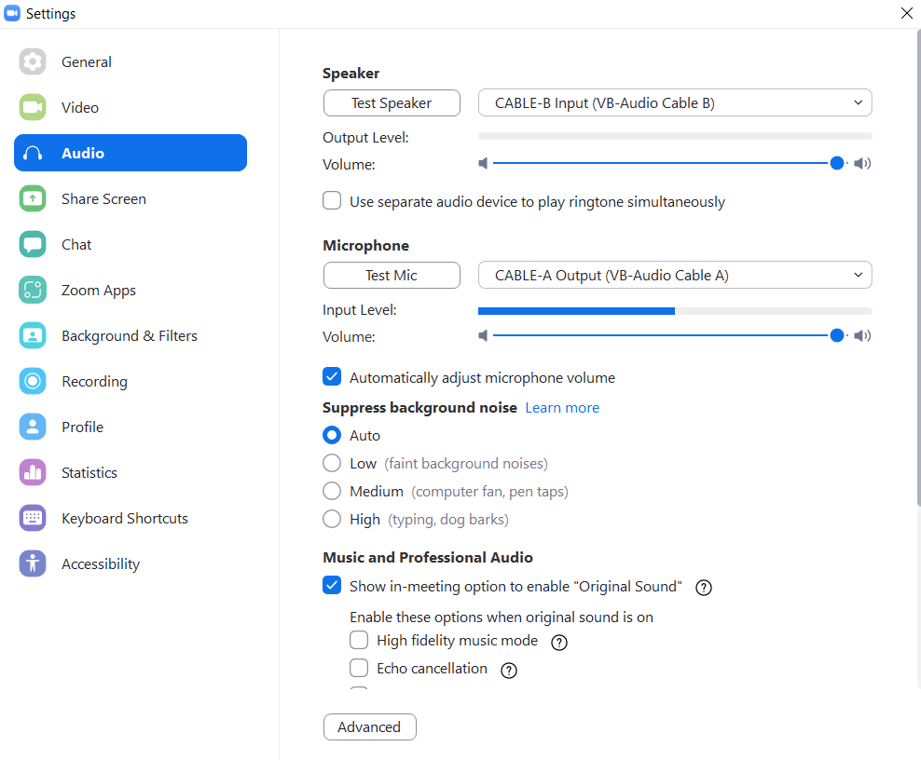
Ajustes de audio de la OBS para conectar con el zoom
Abra las Propiedades Avanzadas de Audio haciendo clic con el botón derecho del ratón en el mezclador de audio y seleccione todas las fuentes de audio que desee enviar a Zoom. Configure todas las fuentes de audio como Monitor y/o Monitor y Salida para enviarlas a través de su cable de audio virtual. Cada fuente de audio que selecciones aquí puede ser configurada para pasar por la salida de los auriculares del monitor y ser enviada al Zoom.
A continuación, debe introducir el audio en OBS desde Zoom. En el área de configuración de audio puedes seleccionar el CABLE B de audio como "Fuente de audio global". Esto traerá el audio que sale de los altavoces de Zoom a OBS. Para probar esto y asegurarse de que funciona correctamente, haga clic en la opción "Test Speaker" dentro de Zoom. Usted puede acceder a esto en la Configuración de Audio, área de Zoom.

Slide 9
Ajustes de audio de la OBS para conectar con el zoom
Eso es todo. Has terminado.

